Slide 1
Defining and describing
Relative clauses – saying who, which, that
Revisit [-d] and [-d-]
Y9 German
Term 2.1 - Week 2 - Lesson 31
Heike Krüsemann / Charlotte Moss / Rachel Hawkes
Artwork: Steve Clarke
Date updated: 08/06/21
Notes:
Artwork by Steve Clarke. All additional pictures selected are available under a Creative Commons license, no attribution required.
Native-speaker teacher feedback provided by Stephanie Cross.
Learning outcomes (lesson 1):
Revisit SSC [-d] and [-d-]
Introduction of relative clauses (R1, nominative)
Word frequency (1 is the most frequent word in German):
9.2.1.2 (introduce) jemand [330] niemand [362] Blume [2463] Gegenstand [1308] Juni [1148] Meter [479] Person [357] Zentimeter [1338] gucken/kucken [1362] wachsen [470] aktiv [790] beliebt [1873] meist [705] ungefähr [1458]
9.1.2.7 (revisit) dich2 [217] mich2 [65] sich [14] anziehen [1436] fühlen [394] halten [155] nennen [191] waschen [2315] Bett [659] Stuhl [1661] verantwortlich [1042] gerade [159]
9.1.1.2 (revisit) ihr4 [27] dienen [684] erwarten [389] feiern [869] sammeln [1219] ihr seid [27/4] Dienst [1558] Ende [183] Feuer [1576] Gast [576] Holz [2221] woher [1494]
Source: Jones, R.L & Tschirner, E. (2019). A frequency dictionary of German: Core vocabulary for learners. London: Routledge.
The frequency rankings for words that occur in this PowerPoint which have been previously introduced in NCELP resources are given in the NCELP SOW and in the resources that first introduced and formally re-visited those words.
For any other words that occur incidentally in this PowerPoint, frequency rankings will be provided in the notes field wherever possible.

Slide 2
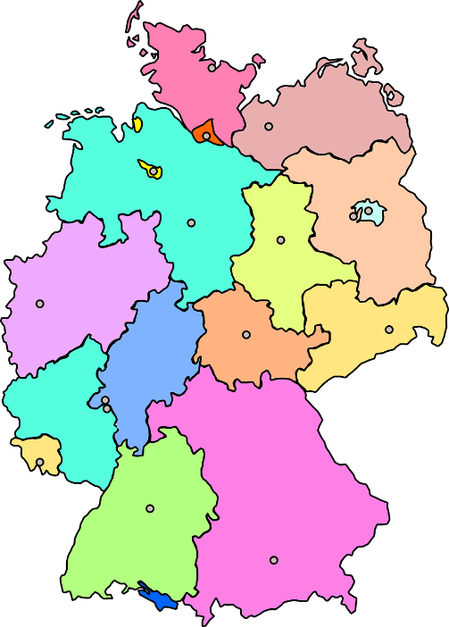
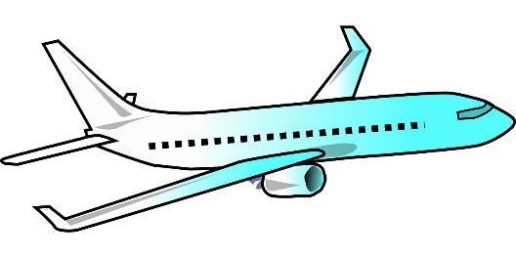
Phonetik
sprechen / hören
As you know -d- at the beginning or in the middle of a word is pronounced as in English.
1
landen
At the end of a word -d sounds like t.
2
Saarland
If d ends a word within a compound, it also sounds like t, though softer.
3
die Landschaft
Notes:
Timing: 1 minute Aim: to recap the different sounds of [-d-] in German. Procedure: 1. Click to bring up the reminders and play the audio for each example.
Transcript: 1. landen
2. Saarland
3. die Landschaft
Word frequency of unknown words (1 is the most frequent word in German): landen [1316] Saarland [>5009] Landschaft [1669] Source: Jones, R.L. & Tschirner, E. (2019). A frequency dictionary of German: core vocabulary for learners. Routledge

Slide 3
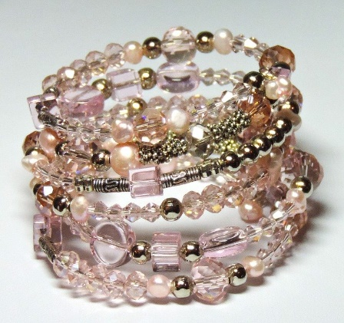
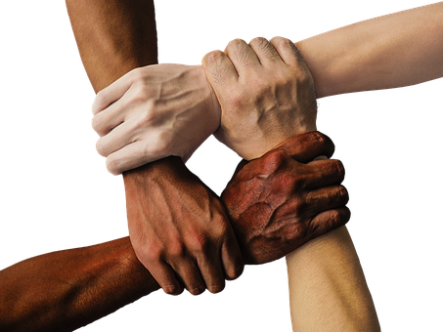
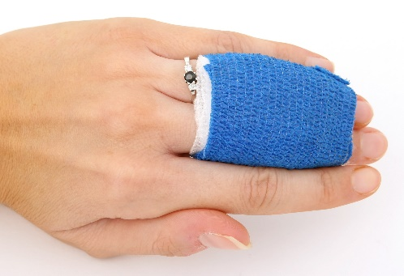
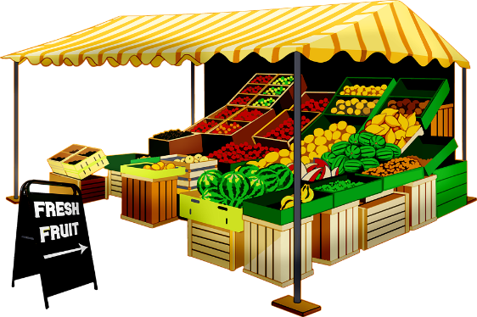
Phonetik
hören / sprechen
Hör zu. Welches Wort ist es? Sag die Singularform.
1
2
3
4
[die Wand]
[das Armband]
[die Hand]
[der Brand]
5
6
7
8
[das Land]
[der Verband]
[der Strand]
[der Stand]
Notes:
Timing: 5 minutes Aim: to practise aural comprehension of plural noun forms with SSC [-d-], connecting them to their singular forms containing SSC [-d]; to produce the singular nouns orally.
Procedure: 1. Click to play the audio.
2. Students say the singular form.
3. Click to check responses.
Transcript: 1. Hände 2. Wände 3. Länder 4. Strände 5. Verbände 6. Armbänder
7. Stände 8. Brände
Word frequency (1 is the most frequent word in German): Hand [180] Wand [828] Land [134] Strand [1966] Armband [>5000] Stand [1357] Brand [3937] Verband [1711] Source: Jones, R.L. & Tschirner, E. (2019). A frequency dictionary of German: core vocabulary for learners. Routledge

Slide 4
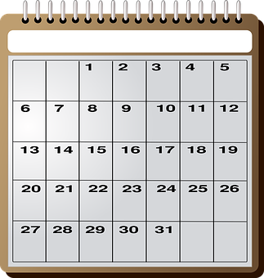
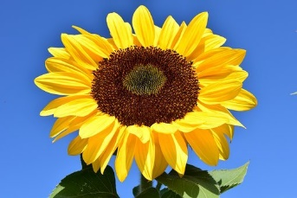
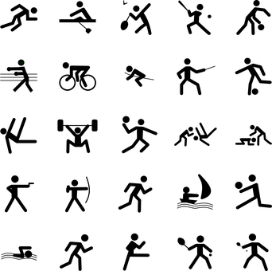
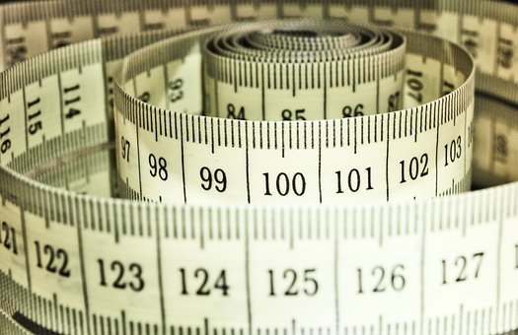
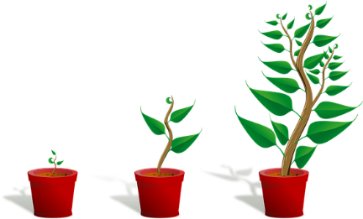
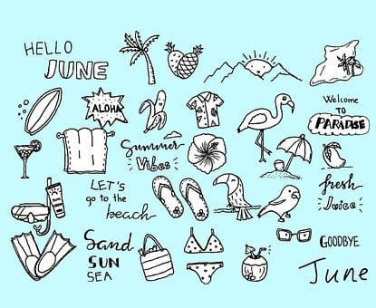
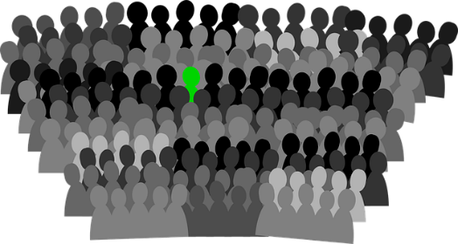
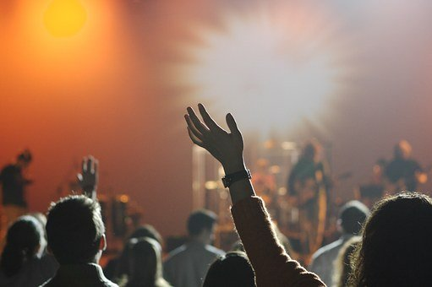
Vokabeln
Hör zu. Schreib 1-12 und den richtigen Buchstaben*.
hören
der Buchstabe – letter
1
Z
A
R
V
W
2
A
3
R
Gucken (with its less-common spelling variant kucken) is an informal verb meaning ‘look’ or ‘watch’. It is very common in northern and central Germany. In the south and in Austria, people often use schauen. In formal contexts, use sehen or schauen.
4
W
[mostly, usually]
[no-one, nobody]
[to look, watch]
[flower]
jemand and niemand are indefinite pronouns. They take masculine article endings in R2 and R3. R2: jemanden/niemanden R3: jemandem/niemandem
5
V
E
I
Y
C
6
I
7
U
8
C
[object]
[active]
[centimetre]
[to grow, growing]
9
E
Z
J
Q
U
10
Q
11
Y
[approximately, about]
12
J
[popular]
[June]
[someone, somebody]
Notes:
Timing: 5 minutes Aim: to practise aural comprehension of this week’s new vocabulary set. Procedure: 1. Click to play the audio.
2. Students write the corresponding letter.
3. Click to check responses.
4. Teachers may then also seek to practise oral recall by using the letters. E.g., Wie heißt Q auf Deutsch? Fühlen. Ja, richtig
Transcript: 1. ungefähr 2. meist 3. niemand 4. die Blume 5. gucken, kucken 6. aktiv 7. jemand 8. wachsen 9. der Gegenstand 10. Juni 11. der Zentimeter 12. beliebt

Slide 5
Vokabeln
lesen / sprechen
to expect, expecting
erwarten
fühlen
to feel, feeling
das Feuer
fire
gerade
straight
sammeln
to collect, collecting
to wash, washing
nennen
waschen
dich
you, yourself
to name, naming
das Ende
end
anziehen
to put on, putting on
der Dienst
service, duty
feiern
to celebrate, celebrating
das Bett
bed
mich
me, myself
der Gast
guest
der Stuhl
chair
woher
where… from
ihr seid
you (pl. fam.) are
dienen
to serve, serving
halten
to hold, keep, stop
Notes:
Timing: 3 minutes
Aim: to practise productive oral recall of vocabulary from this week’s vocabulary sets.
Procedure:
1. Students sketch a 5x4 grid.
2. Working in pairs, they take turns to choose a word to translate orally into English.
3. Students should work as quickly as they can without repeating a word the other has already said. If their partner agrees the given translation is correct, the speaking student ‘claims’ the relevant square on the grid by putting their initials in it. If they cannot translate a word, or translate it incorrectly, they do not claim a square and the game moves on.
4. Click to reveal translations one by one.
5. Students count up the number of squares they have claimed. The student with the most squares wins.
6. The teacher then elicits the German translation from the English squares.

Slide 6
Relativsätze
In German, the relative pronoun kicks the verb to the end of the dependent clause (WO3).
Grammatik
Relative clauses add information about the noun in a main clause, without starting another sentence.
That is the man who lives in London.
Das ist der Mann, der in London wohnt.
A relative clause starts with a relative pronoun. English uses who, that, which but German uses the definite article (der, die, das, die) that matches the noun.
She is the person that has two cats.
Sie ist die Person, die zwei Katzen hat.
That is the subject which is lots of fun.
Das ist das Fach, das viel Spaß macht.
In English, use who/that for people and which/that for animals and things.
It might surprise you to see der, die, das without a following noun!
Use a comma, as always, before a dependent clause.
Notes:
Timing: 2 minutes Aim: to introduce new knowledge about relative clauses in German. Procedure: 1. Click through the animations to present the new information.

Slide 7
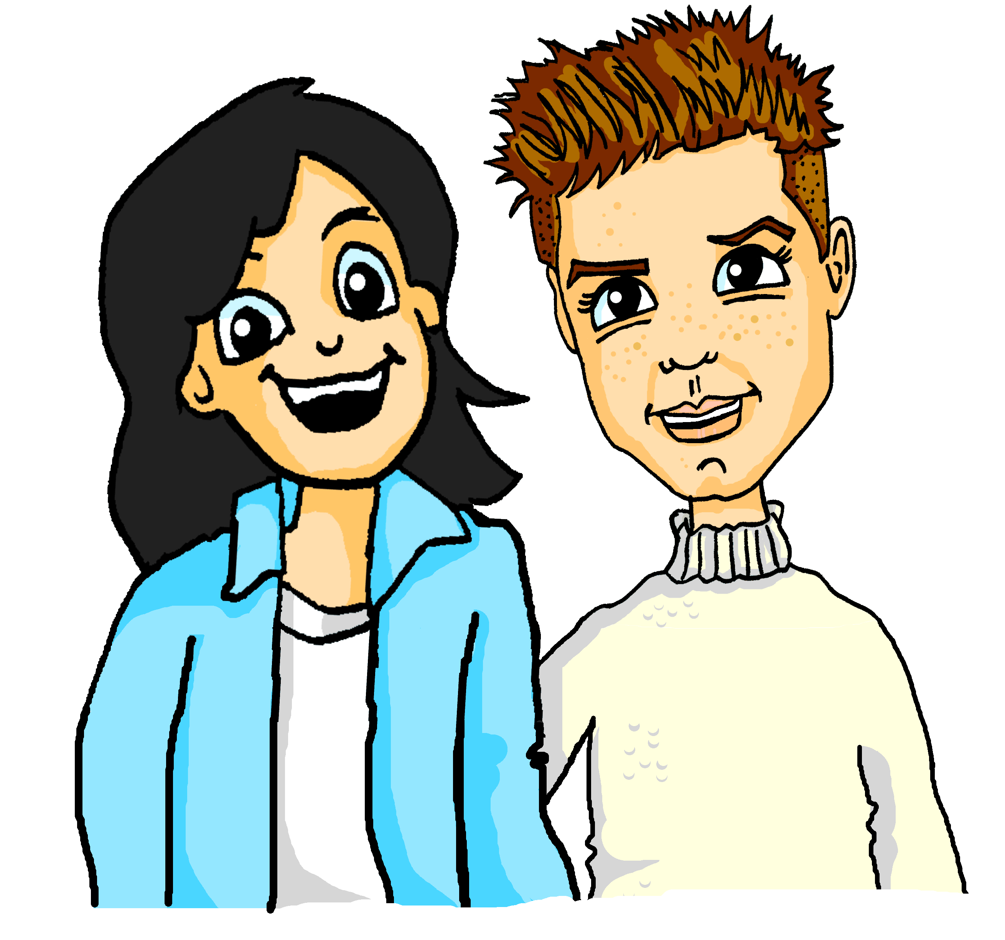
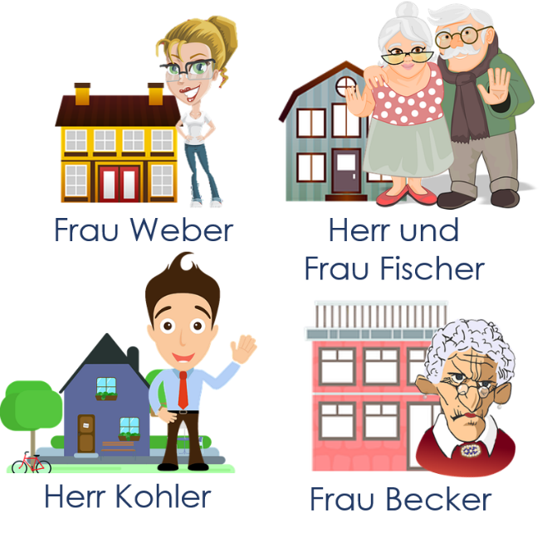
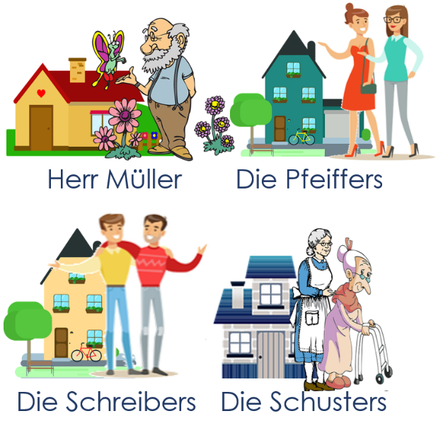
Wer ist das?
Mia kennt die Nachbarn schon ziemlich gut. Sie erzählt Alastair, wer sie sind.
Liegt ein Substantiv* hinter A oder B?
lesen
1
A
B
Herr Kohler, das ist der Mann, der als Fußballtrainer arbeitet.
2
A
B
Die Fischers, sie sind das alte Paar, das neben uns wohnt.
3
A
B
Frau Weber ist die nette Lehrerin, die in Nummer 33 wohnt.
A
B
4
Die Pfeiffers sind die Frauen, die schon für ihre Filme ziemlich bekannt sind.
A
B
5
Die Schreibers – das sind die zwei Männer, die im Krankenhaus arbeiten.
6
A
B
Sie haben das tolle Auto, das hinter unserem Haus steht.
A
B
7
Herr Müller ist der alte Mann, der immer lacht.
A
B
8
Frau Becker ist die Dame, die vor vielen Jahren Sängerin war.
das Substantiv – noun
Notes:
Timing: 7 minutes Aim: to practise written recognition of relative pronouns and definite articles.
Procedure: 1. Explain the task. Remind students that relative pronouns and definite articles look the same, but have a different function and meaning.
2. Students write 1-8 A and B and tick for presence of a ‘noun’ or cross for ‘no noun’. Students can be asked to suggest a possible noun, where there is one, too.
3. Click to reveal answers and elicit English translations. It is important to focus students’ attention on the two different English translations for the same words in German (der, die, das, die = the AND that/which/who).
Word frequency (1 is the most frequent word in German): Fußballtrainer [>5000], Krankenhaus [1529] Source: Jones, R.L. & Tschirner, E. (2019). A frequency dictionary of German: core vocabulary for learners. Routledge

Slide 8
Wer versus der/die/das
Grammatik
In relative clauses, use der/die/das to mean who/that:
As you know, wer is the question who:
Wer ist diese Person?
Das ist die Person, die neu in unserer Schule ist.
That is the person who is new to our school.
Questions can also be embedded in a sentence:
Relative pronouns always follow a noun.
Ich weiß nicht, wer diese Person ist.
This is not a relative clause; there is no noun before the wer.
I don’t know who this person is.
Notes:
Timing: 2 minutes Aim: to explain the different translations for ‘who’ in German and distinguish relative pronouns from the pronoun wer. Procedure: 1. Click through the animations to present the information.

Slide 9
Wer ist das?
Mia kennt die Nachbarn schon ziemlich gut. Wolfgang aber nicht.
hören / lesen
*darin = in it
who
1
Mia, du musst mir sagen, wer die Nachbarn sind.
Also, die Frau, die einen Hund hat, ist Frau Becker.
OK, aber welche Frau arbeitet in der Schule?
In welcher Schule meinst du? Die Frau, die Mathe unterrichtet, ist Frau Becker.
Ach so. Und der Mann, der in Nummer 12 wohnt?
Das Paar, das in Nummer 12 wohnt, das sind die Schreibers.
Verstehe. Und welche Nummer hat das Haus, das ein Paar darin* hat, das eine Oma und ein Opa ist?
Ach, du meinst die Fischers, die in Nummer 14 wohnen.
Ja genau! Und wer wohnt neben den Fischers?
Das ist Frau Schuster – sie ist alt und hat die andere Frau im Haus, die ihr hilft.
Prima Mia, danke! Jetzt weiß ich, welche Familie wer ist!
the
who/that
2
which
3
which
The
who/that
4
the
who/that
5
The
who/that
6
the
that/which
who/that
7
8
the
who
9
who
the
who
10
which
which/who
11
Notes:
Timing: 8 minutes Aim: to practise written and aural comprehension of the pronouns wer and welche(r,s) as well as the relative pronouns der, die, das, die, contrasting the latter with definite articles der, die, das, die in a longer text.
Procedure: 1. Click to play the audio and click for first sentence to appear. 2. Students suggest the meaning of the word in bold in the context of the sentence. 3. Continue with the remainder of the items. Note: teachers may choose to play the full dialogue and then allow students time to work through the items independently, conducting whole class feedback at the end. Alternatively, they might proceed sentence by sentence, giving item-by-item feedback (or a mixture of the two approaches). Transcript: Wolfgang: Mia, du musst mir sagen, wer die Nachbarn sind.
Mia: Also, die Frau, die einen Hund hat, ist Frau Becker.
Wolfgang: Ok, aber welche Frau arbeitet in der Schule?
Mia: In welcher Schule meinst du? Die Frau, die Mathe unterrichtet, ist Frau Becker.
Wolfgang: Ach so. Und der Mann, der in Nummer 12 wohnt?
Mia: Das Paar, das in Nummer 12 wohnt, das sind die Schreibers.
Wolfgang: Verstehe. Und welche Nummer hat das Haus, das ein Paar darin* hat, das eine Oma und ein Opa ist?
Mia: Ach, du meinst die Fischers, die in Nummer 14 wohnen.
Wolfgang: Ja genau! Und wer wohnt neben den Fischers?
Mia: Das ist Frau Schuster – sie ist alt und hat die andere Frau im Haus, die ihr hilft.
Wolfgang: Prima Mia, danke! Jetzt weiß ich, welche Familie wer ist!
Word frequency (1 is the most frequent word in German): darin [360] Source: Jones, R.L. & Tschirner, E. (2019). A frequency dictionary of German: core vocabulary for learners. Routledge

Slide 10
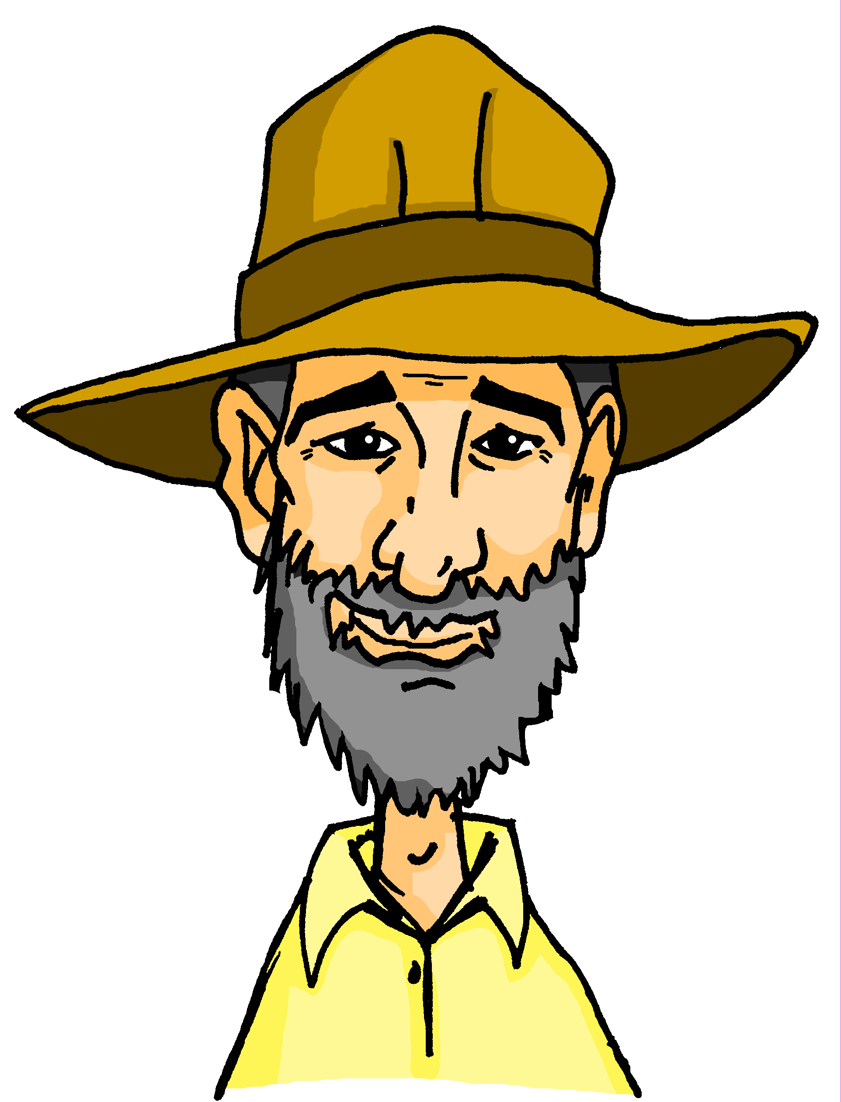
Onkel Heinrich erzählt [1/3]
Onkel Heinrich, du bist wie eine Enzyklopädie!
hören
Onkel Heinrich weiß viel und erzählt es Mia und Wolfgang.
1
2
3
4
 | Hör zu. | Welche Satzendung ist es?
 | Edelweiß ist die Blume, die… | in den Bergen wächst. | wächst in den Bergen.
 | Das Mittsommernachtsfeuer.. | findet im Juni in Spanien statt. | im Juni in Spanien stattfindet.
 | Ein Hamburger ist jemand, der... | kommt aus Hamburg. | aus Hamburg kommt.
 | Joanna Quaas ist eine beliebte Oma, die… | ist auch aktive Gymnastin. | auch aktive Gymnastin ist.
1
2
3
4
Notes:
Timing: 6 minutes (two slides) Aim: to practise comprehension of German relative clause syntax.
Procedure: 1. Click to play audio.
2. Students transcribe the first part of the sentence.
3. Using what they have heard/written, they select the correct sentence ending.
4. Click to reveal the correct German sentence ending.
5. Repeat for items 2-8.
6. When all answers are revealed, click to play full sentence audio. Encourage students to speak their answers along with the recording, to build up spoken production. 7. Move to the following slide.
Transcript: 1. Edelweiß ist eine Blume, die [in den Bergen wächst]. /wächst in den Bergen.
2. Das Mittsommernachtsfeuer [findet im Juni in Spanien statt]. / im Juni in Spanien stattfindet.
3. Ein Hamburger ist jemand, der [aus Hamburg kommt]. / kommt aus Hamburg.
4. Joanna Quaas ist eine beliebte Oma, die [auch aktive Gymnastin ist] / ist auch aktive Gymnastin.
5. Der kleine Chihuahua [wird ungefähr 20 Zentimeter groß]. / ungefähr 20 Zentimeter groß wird.
6. Niemand unter 14 [darf in Deutschland Hunde sitten.] / in Deutschland Hunde sitten darf]
7. Angela Merkel ist eine Person, die [sich für ihre Nation sehr verantwortlich fühlt]. / fühlt sich für ihre Nation sehr verantwortlich.
8. Mia und Wolfgang, ihr [seid beide meine Lieblingsmenschen]. / beide meine Lieblingsmenschen seid.
Word frequency (1 is the most frequent word in German): Gymnast [>5009] Hamburger [2588] Oma [2175] Source: Jones, R.L. & Tschirner, E. (2019). A frequency dictionary of German: core vocabulary for learners. Routledge

Slide 11
Onkel Heinrich erzählt [2/3]
Onkel Heinrich, du bist wie eine Enzyklopädie
hören
5
6
7
8
 | Hör zu. Schreib den Satzteil. | Welche Satzendung ist es?
 | Der kleine Chihuahua | ungefähr 20 Zentimeter groß wird. | wird ungefähr 20 Zentimeter groß.
 | Niemand unter 14 | darf in Deutschland Hunde sitten. | in Deutschland Hunde sitten darf
 | Angela Merkel ist eine Person, die | sich für ihre Nation sehr verantwortlich fühlt. | fühlt sich für ihre Nation sehr verantwortlich.
 | Mia und Wolfgang, ihr | beide meine Lieblingsmenschen seid. | seid beide meine Lieblingsmenschen.
5
6
7
8
Notes:
Timing: 6 minutes (two slides) Aim: to practise comprehension of German relative clause syntax.
Procedure: 1. Click to play audio.
2. Students transcribe the first part of the sentence.
3. Using what they have heard/written, they select the correct sentence ending.
4. Click to reveal the correct German sentence ending.
5. Repeat for items 2-8.
6. When all answers are revealed, click to play full sentence audio. Encourage students to speak their answers along with the recording, to build up spoken production. 7. Move to the following slide.
Transcript: 1. Edelweiß ist eine Blume, die [in den Bergen wächst]. /wächst in den Bergen.
2. Das Mittsommernachtsfeuer [findet im Juni in Spanien statt]. / im Juni in Spanien stattfindet.
3. Ein Hamburger ist jemand, der [aus Hamburg kommt]. / kommt aus Hamburg.
4. Joanna Quaas ist eine beliebte Oma, die [auch aktive Gymnastin ist] / ist auch aktive Gymnastin.
5. Der kleine Chihuahua [wird ungefähr 20 Zentimeter groß]. / ungefähr 20 Zentimeter groß wird.
6. Niemand unter 14 [darf in Deutschland Hunde sitten.] / in Deutschland Hunde sitten darf]
7. Angela Merkel ist eine Person, die [sich für ihre Nation sehr verantwortlich fühlt]. / fühlt sich für ihre Nation sehr verantwortlich.
8. Mia und Wolfgang, ihr [seid beide meine Lieblingsmenschen]. / beide meine Lieblingsmenschen seid.
Word frequency (1 is the most frequent word in German): sitten [>5009] Nation [1734] Source: Jones, R.L. & Tschirner, E. (2019). A frequency dictionary of German: core vocabulary for learners. Routledge

Slide 12
Onkel Heinrich erzählt [3/3]
hören / schreiben
The Edelweiß is a flower, which grows in the mountains.

Midsummer night’s fire takes place in June in Spain
60
Schreib so viele Details wie möglich auf Englisch.
A Hamburger is the name for someone who comes from Hamburg.
Joanna Quaas is a granny who is also an active gymnast.
A Chihuahua grows to approx. 20cm.
1. Edelweiß ist eine Blume, die in den Bergen wächst.
2. Das Mittsommernachtsfeuer findet im Juni in Spanien statt.
3. Ein Hamburger ist jemand, der aus Hamburg kommt.
4. Joanna Quaas ist eine beliebte Oma, die auch aktive Gymnastin ist.
5. Der kleine Chihuahua wird ungefähr 20 Zentimeter groß.
6. Niemand unter 14 darf in Deutschland Hunde sitten.
Angelika Merkel ist eine Person, die sich für ihre Nation sehr verantwortlich fühlt.
Mia und Wolfgang, ihr seid beide meine Lieblingsmenschen!
No-one under the age of 14 is allowed to dog sit in Germany.
Angela Merkel is a person who feels very responsible for her country.
Mia and Wolfgang are Uncle Heinrich’s favourite people!
0
LOS!
Notes:
Timing: 3 minutes Aim: to practise written comprehension of the text. Procedure: 1. Students are given a 1-minute timer to write down as many facts from the text as they can. (Allow students to continue up to 2 minutes. The timer acts as to compel students to make a prompt start.)
2. Click to provide suggested English answers.
Word frequency (1 is the most frequent word in German): Gymnast [>5009] Hamburger [2588] Oma [2175] sitten [>5009] Nation [1734] Source: Jones, R.L. & Tschirner, E. (2019). A frequency dictionary of German: core vocabulary for learners. Routledge

Slide 13
Welcher Gegenstand?
schreiben
Mia und Wolfgang machen ein
Ratespiel*. Schreib nur einen Satz für 1- 6.
das Ratespiel – guessing game
1. Der Gegenstand ist ein Buch. Das Buch gefällt mir gut.
Ist es Harry Potter?
→ 1. Der Gegenstand ist ein Buch, das mir gut gefällt.
Ja!
2. Der Gegenstand ist ein Bett. Das Bett ist aus Holz.
→ 2. Der Gegenstand ist ein Bett, das aus Holz ist.
Ist es dein Bett?
Nein, es ist Omas Bett!
3. Der Gegenstand ist eine Blume. Die Blume wächst im Juni.
Ist es eine Sonnenblume?
→ 3. Der Gegenstand ist eine Blume, die im Juni wächst.
Ja!
Notes:
Timing: 8 minutes (two slides) Aim: to practise written production of relative clauses, with the aim of reducing two sentences to one, reducing repetition and improving written style. Procedure: 1. Ensure the task scenario is understood.
2. Model the task using item 1. Draw attention to the omission of the noun Buch from the relative clause, and the change in word order to WO3.
3. Students complete numbers 2-3 independently.
4. Click to provide answers. 5. Complete the same steps with items 4-6 on the following slide.
Word frequency (1 is the most frequent word in German): Sonnenblume [>5009] Source: Jones, R.L. & Tschirner, E. (2019). A frequency dictionary of German: core vocabulary for learners. Routledge

Slide 14
Welcher Gegenstand?
schreiben
Mia und Wolfgang machen ein
Ratespiel*. Schreib nur einen Satz für 1- 6.
das Gerät – device
der Fernseher – TV
4. Der “Gegenstand” ist eine Person. Die Person dient nicht.
→ 4. Der Gegenstand ist eine Person, die nicht dient.
Ja!
Ist es ein Gast?
5. Der Gegenstand ist ein Sport., Der Sport ist beliebt.
→ 5. Der Gegenstand ist ein Sport, der beliebt ist.
Ist es Fußball?
Nein, es ist Laufen!
6. Der Gegenstand ist ein Gerät*. Ich kucke das Gerät jeden Abend.
→ 6. Der Gegenstand ist ein Gerät, das ich jeden Abend kucke.
Ist es ein Fernseher*?
Ja!
Notes:
Word frequency (1 is the most frequent word in German): Gerät [1646] Fernseher [2827] Source: Jones, R.L. & Tschirner, E. (2019). A frequency dictionary of German: core vocabulary for learners. Routledge

Slide 15
Defining and describing
Relative clauses – saying who, which, that
Revisit [d]
Y9 German
Term 2.1 - Week 2 - Lesson 31
Heike Krüsemann / Rachel Hawkes
Artwork: Steve Clarke
Date updated: 08/06/21
Notes:
Artwork by Steve Clarke. All additional pictures selected are available under a Creative Commons license, no attribution required.
Native-speaker teacher feedback provided by Stephanie Cross.
Learning outcomes (lesson 2):
Revisit SSC [d]
Introduction of relative clauses (R1, nominative)
Word frequency (1 is the most frequent word in German):
9.2.1.2 (introduce) jemand [330] niemand [362] Blume [2463] Gegenstand [1308] Juni [1148] Meter [479] Person [357] Zentimeter [1338] gucken/kucken [1362] wachsen [470] aktiv [790] beliebt [1873] meist [705] ungefähr [1458]
9.1.2.7 (revisit) dich2 [217] mich2 [65] sich [14] anziehen [1436] fühlen [394] halten [155] nennen [191] waschen [2315] Bett [659] Stuhl [1661] verantwortlich [1042] gerade [159]
9.1.1.2 (revisit) ihr4 [27] dienen [684] erwarten [389] feiern [869] sammeln [1219] ihr seid [27/4] Dienst [1558] Ende [183] Feuer [1576] Gast [576] Holz [2221] woher [1494]
Source: Jones, R.L & Tschirner, E. (2019). A frequency dictionary of German: Core vocabulary for learners. London: Routledge.
The frequency rankings for words that occur in this PowerPoint which have been previously introduced in NCELP resources are given in the NCELP SOW and in the resources that first introduced and formally re-visited those words.
For any other words that occur incidentally in this PowerPoint, frequency rankings will be provided in the notes field wherever possible.

Slide 16
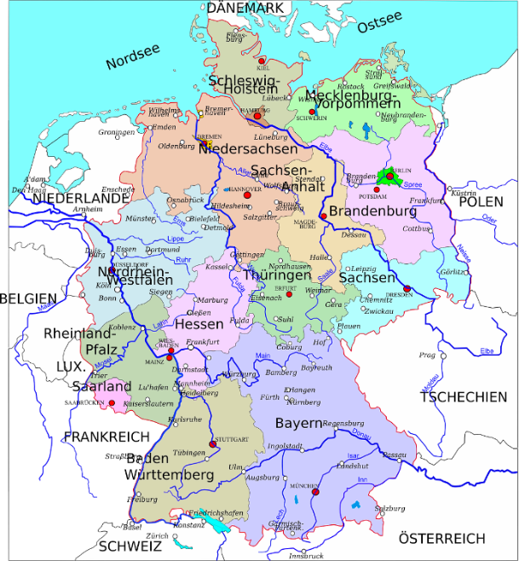
Phonetik
hören / sprechen
Hör zu. Wie oft hörst du [d]? Include all [d] sounds.
 |  | [d]
 | Deutschland hat sechzehn Bundesländer, die alle eigene Regierungen haben. | 5
 | Bayern ist ein großes Bundesland, das im Süden von Deutschland liegt. | 6
 | Die Stadt Dortmund liegt in einem Bundesland, das Nordrhein-Westfalen heißt. | 6
 | Ein Dortmunder ist jemand, der in Dortmund wohnt. | 6
 | Die Niederlande sind ein Land, das links von Norddeutschland liegt. | 7
 | Die Niederlande haben Inseln, die in der Nordsee liegen. | 5
die Niederlande – Netherlands
1
2
3
4
5
6
Bundesland (state, province) is similar to the English county.
Notes:
Timing: 6 minutes Aim: to practise aural comprehension of SSC [d] in longer sentences that include relative clause.
Procedure: 1. Click to play the audio.
2. Students tally the number of [-d] sounds they hear. (Initial, middle and final -d- sounds all count).
3. Click to check answers and reveal written full written sentences.
Transcript: 1. Deutschland hat sechzehn Bundesländer, die alle eigene Regierungen haben.
2. Bayern ist ein großes Bundesland, das im Süden von Deutschland liegt.
3. Die Stadt Dortmund liegt in einem Bundesland, das Nordrhein-Westfalen heißt.
4. Ein Dortmunder ist jemand, der in Dortmund wohnt.
5. Die Niederlande sind ein Land, das links von Norddeutschland liegt.
6. Die Niederlande haben Inseln, die in der Nordsee liegen.
Word frequency (1 is the most frequent word in German): Regierung [521] Bundesland [1993] Niederlande [3798] Source: Jones, R.L. & Tschirner, E. (2019). A frequency dictionary of German: core vocabulary for learners. Routledge

Slide 17
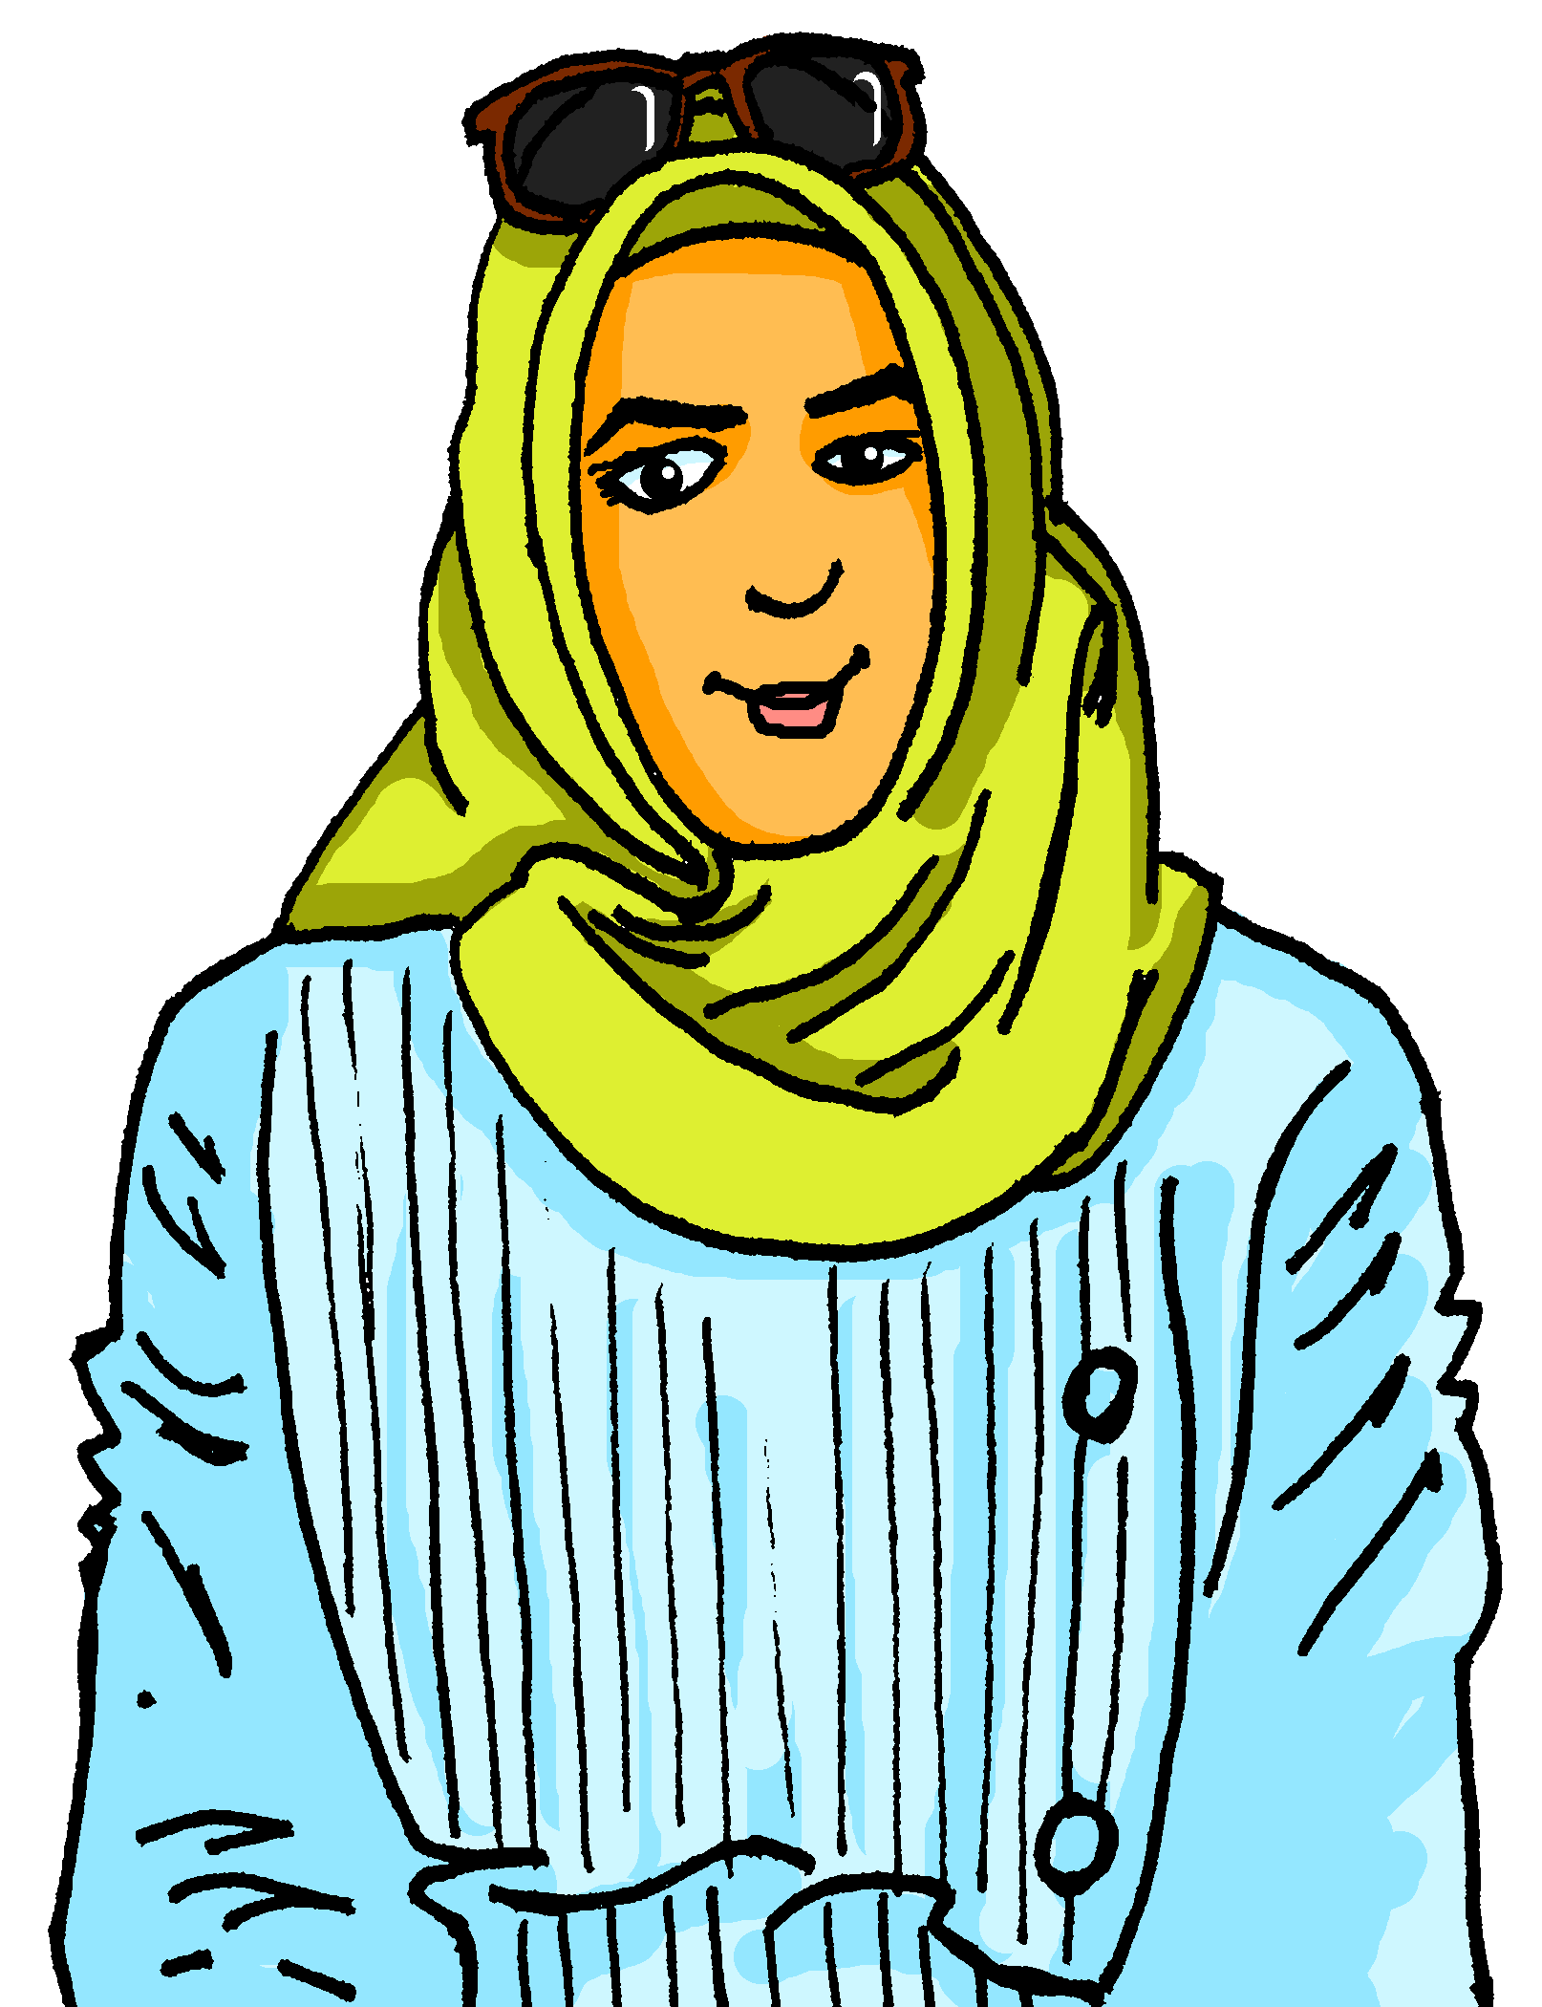
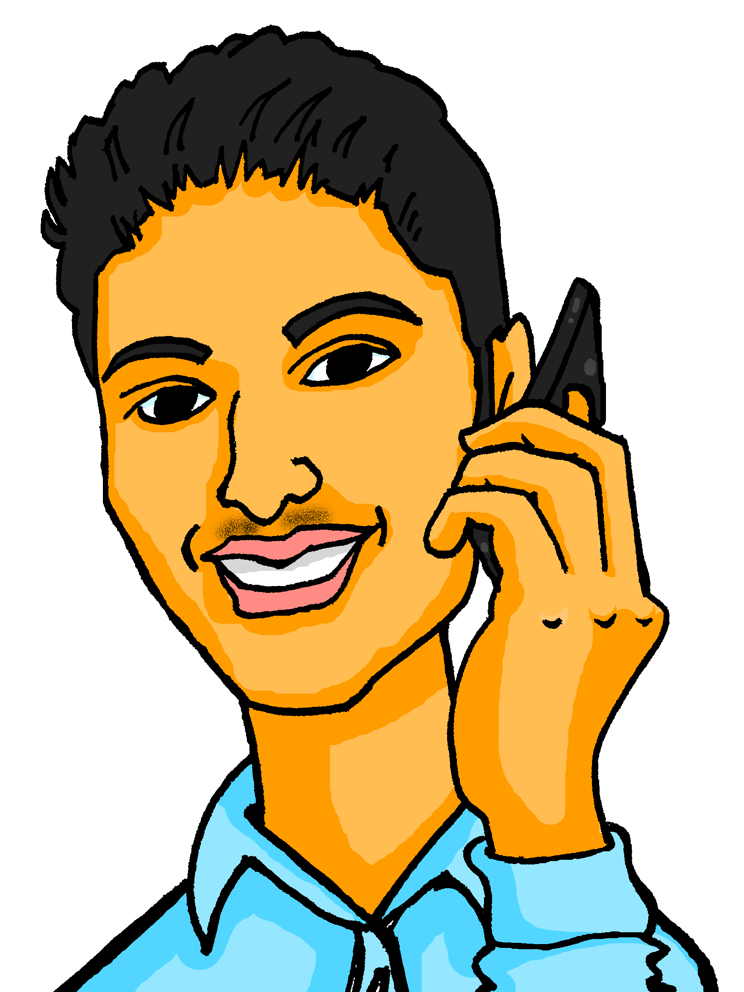
Theater 1/5
hören / lesen
Ismets Mutter ruft ihn an. Was sagen sie?
* die Requisite – prop
 | Ismet! Wie geht’s dir? Ich rufe dich jeden Tag an, aber du bist nie zu erreichen. | you
 | Ja, mama. Ich habe meist im Theater Dienst. Der Theaterdirektor erwartet sehr viel von mir. | ususally; duty; expects
 | Wie nennt sich dein Job? | called
 | Ich bin eine Art Designer, Ich muss alle Requisiten* sammeln. | collect
 | Woher bekommst du all diese Sachen? | where… from
1
2
3
4
5
Notes:
Timing: 8 minutes (2 slides) Aim: to revisit this week’s vocabulary.
Note: There is a more challenging version of this slide with translation into German on Slide 31.
Procedure: 1. Explain the scenario: Ismet and Mehmet’s mother is calling Ismet to ask about his job.
2. Students listen to recording of item 1 (click audio button to play recording).
3. Students note down the English translation of the word in bold.
4. Click to reveal the answer.
Word frequency of unknown words and cognates (1 is the most frequent word in German): Requisite [>5009] Source: Jones, R.L. & Tschirner, E. (2019). A frequency dictionary of German: core vocabulary for learners. Routledge

Slide 18
Theater 2/5
hören / lesen
* der Müll – rubbish
 | Von überall. Einige muss ich waschen! | wash
 | Was für Sachen sind das?
 | Alles. Stühle, ein Bett, ein Teddy. Auch Müll* dient als Requisite. | chairs; serve
 | Trägst du eine Uniform?
 | Nee! Ich muss mich nicht besonders anziehen. Aber ich werde feiern, wenn der Job zu Ende ist! | put… on; celebrate; ends
6
7
8
9
10
Notes:
SLIDE 2
Word frequency of unknown words and cognates (1 is the most frequent word in German): Requisite [>5009] Müll [4506] Teddy [>5009]

Slide 19
Theater 1/5
hören / lesen
Ismets Mutter ruft ihn an. Was sagen sie?
* die Requisite – prop
 | Ismet! Wie geht’s dir? Ich rufe dich jeden Tag an, aber du bist nie zu erreichen.
 | Ja, mama. Ich habe meist im Theater Dienst. Der Theaterdirektor erwartet sehr viel von mir.
 | Wie nennt sich dein Job?
 | Ich bin eine Art Designer, Ich muss alle Requisiten* sammeln.
 | Woher bekommst du all diese Sachen?
1
1
2
2
3
4
3
5
4
6
5
7
duty
called
collect
expects
where… from
you
usually
Notes:
Note: This is a more challenging version of the task on slide 29.
Timing: 8 minutes (2 slides) Aim: to revisit this week’s vocabulary.
Procedure: 1. Explain the scenario: Ismet and Mehmet’s mother is calling Ismet to ask about his job.
2. Students read each sentence and note down the German translation for each gap, choosing from the English words below.
3. Click the audio button to listen to the sentence.
4. Click to reveal the answer.
Word frequency of unknown words (1 is the most frequent word in German): Requisite [>5009] Source: Jones, R.L. & Tschirner, E. (2019). A frequency dictionary of German: core vocabulary for learners. Routledge

Slide 20
Theater 2/5
hören / lesen
Ismets Mutter ruft ihn an. Was sagen sie?
* der Müll – rubbish
 | Von überall. Einige muss ich waschen!
 | Was für Sachen sind das?
 | Alles. Stühle, ein Bett, ein Teddy. Auch Müll dient als Requisite.
 | Trägst du eine Uniform?
 | Nee! Ich muss mich nicht besonders anziehen. Aber ich werde feiern, wenn der Job zu Ende ist!
6
8
7
9
10
8
9
11
12
10
13
14
celebrate
chairs
ends
put… on
wash
serves
Notes:
SLIDE 2
Word frequency of unknown words and cognates (1 is the most frequent word in German): Requisite [>5009] Müll [4506] Teddy [>5009]

Slide 21
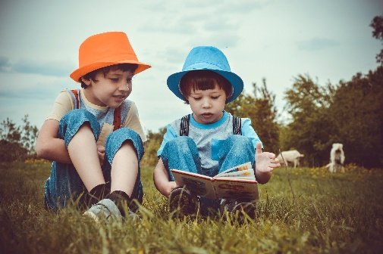
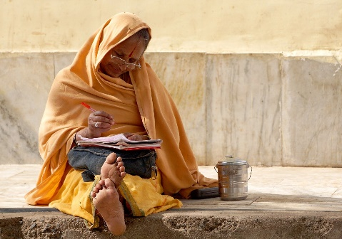
Relativsätze
Grammatik
Relative clauses sometimes give us essential information to identify someone or something:
We often use defining relative clauses when we have two or more of something and need to tell them apart.
Dort ist der Junge, der ein Buch hat.
There is the boy, who has a book.
Remember! Only the masculine article differs between R1 and R2.
Hier sitzt die Frau, die einen Brief schreibt.
Subject
Object
Verb
Here sits the woman, who is writing a letter.
Notes:
Timing: 2 minutes Aim: to present a particular use of relative clauses, and remind students of the accusative case for objects, in all sentences. Procedure: 1. Click through to present information.
2. Elicit the English meanings.

Slide 22
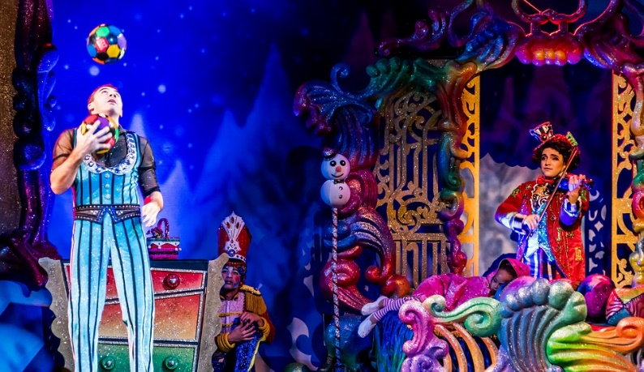
eine Theatershow
* das Substantiv – noun
lesen
Wolfgang und Mia gehen ins Theater und sprechen über die Show. Ist das Substantiv* Subjekt oder Objekt? Welches Verb ist richtig?
 |  | Subjekt | Objekt
1 | Rechts ist die Person, die einen Clown ist | kauft.
2 | Links ist der Mann, der einen Schauspieler sieht. | ist.
3 | Da ist ein Tier, das den Preis ist. | bekommt.
4 | Das ist ein Gegenstand, der ein Tisch ist. |unterstützt.
5 | Das ist ein Theater, das ein alter Bahnhof war. | dient.
6 | Hier ist ein Kind, das einen Tourist beobachtet. | ist.
Notes:
Timing: 5 minutes Aim: to revise knowledge of R1 (nom.) and R2 (acc.) article endings to determine the subject / object of a sentence. Procedure: 1. Remind students they can use nominative and accusative article endings to determine whether a noun is the subject or object of a sentence.
2. Ask them to use this knowledge to decide which verb should be used for each sentence.
3. Click to reveal the answers.

Slide 23
Theater 3/5
Mehmets Bruder Ismet macht ein Praktikum als Bühnenbildner* beim deutschen Theater in Berlin.
hören
der Bühnenbildner – stage designer
daneben – next (to)
Hör zu. Gibt es eins oder mehr als eins?
 |  | eins | mehr als eins
 | Rechts ist der Hund, der schwarz und weiß ist.
 | Ich glaube, das Bett steht in der Mitte.
 | Links steht das Kind, das nach vorne kuckt.
 | Vorne gibt es einen Tisch, der aus Holz ist.
 | Hinten auf dem Tisch sind die Blumen.
 | Ich plane, das Feuer aktiv zu halten.
 | Ungefähr einen Meter daneben* steht die Person, die einen Brief hält.
 | Am Ende setzt sich die beliebte Person vorne auf den Stuhl.
1
2
3
4
5
6
7
8
Notes:
Timing: 8 minutes Aim: to distinguish between relative clauses and main clauses.
Procedure: 1. Explain the scenario: Ismet, (Mehmet’s brother), is back in Berlin for his uni holidays. He does work experience at the deutsches Theater, a famous Berlin theatre, as a stage designer. The stage set has one of some items and more than one of other items, so Ismet has to be precise with his instructions.
2. Remind students that we often use defining relative clauses when we have two or more of something and need to tell them apart. If students hear a relative clause then there is likely to be more than one item, if no relative clause there is only one.
3. Students listen to recording of item 1 (click audio button to play recording).
4. Students decide whether there is likely to be just one (no relative clause) , or more than one of the thing Ismet talks about (relative clause). and tick the relevant column.
5. Click to reveal written form.
6. Click again to reveal answer ticks.
Transcript: 1. Rechts ist der Hund, der schwarz und weiß ist.
2. Ich glaube, das Bett steht in der Mitte.
3. Links steht das Kind, das nach vorne guckt.
4. Vorne gibt es einen Tisch, der aus Holz ist.
5. Hinten auf dem Tisch sind die Blumen.
6. Ich plane, das Feuer aktiv zu halten.
7. Ungefähr einen Meter daneben steht die Person, die einen Brief hält.
8. Am Ende setzt sich die beliebte Person vorne auf den Stuhl.
Word frequency (1 is the most frequent word in German):
Bühnenbildner [>5009] daneben [1939] Source: Jones, R.L. & Tschirner, E. (2019). A frequency dictionary of German: core vocabulary for learners. Routledge

Slide 24
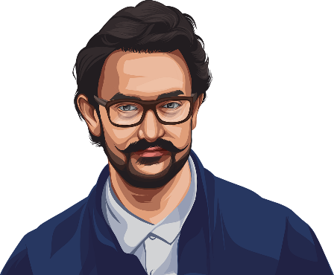
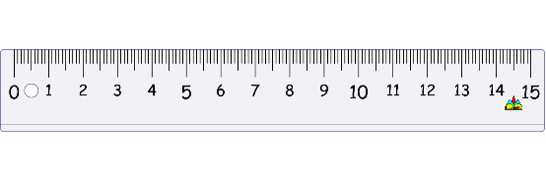
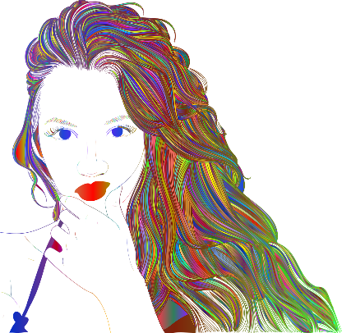
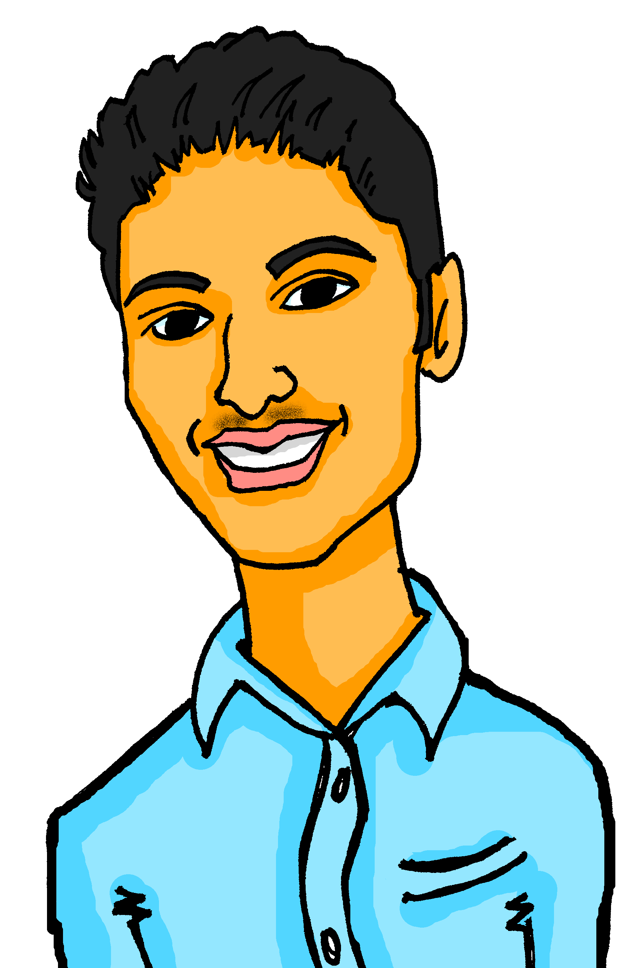
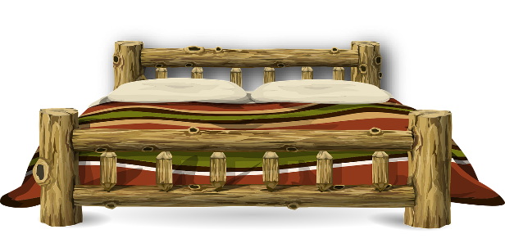
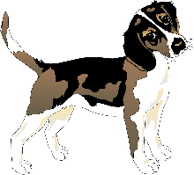
Theater 4/5
Der Regisseur* spricht nicht viel Deutsch – Ismet schickt Bilder und Nachrichten auf Englisch. Übersetze sie für die Helfer!
schreiben
1
Each object is about one centimetre in the wrong place!
Jeder Gegenstand ist ungefähr einen Zentimeter auf dem falschen Platz!
2
At the front is the figure who has colourful hair.
Vorne ist die Figur, die bunte Haare hat.
3
Next to the dog is the bed which is made of wood.
Neben dem Hund steht das Bett, das aus Holz ist.
Notes:
Timing: 8 minutes (two slides) Aim: to consolidate use and meaning of German relative clauses by translating from English into German.
Procedure: 1. Explain the scenario: Communication with the play’s director is difficult, because he is Italian and speaks very little German, so Ismet decides to send WhatsApp messages about Scene 2 design.
He sends a sketch and then some messages to explain in English, but the director wants them also in German, for all the helpers to follow.
2. Students translate the messages into German.
NB: stehen/sein (steht/ist) can be used interchangeably in the translation. 3. Consider working through items 1-3 together with the class, giving item-by-item feedback. 4. Items 4-6 with suggested answers are on the following slide.
Word frequency (1 is the most frequent word in German):
Regisseur [>5009] Nachricht [] Source: Jones, R.L. & Tschirner, E. (2019). A frequency dictionary of German: core vocabulary for learners. Routledge

Slide 25
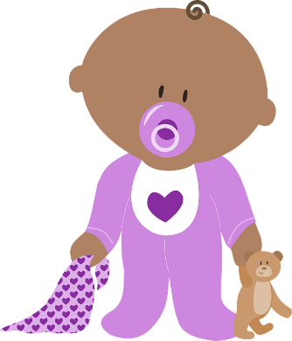
Theater 5/5
schreiben
4
Someone brings the flowers which grow in June.
Jemand bringt die Blumen, die im Juni wachsen.
5
Behind the fire is the guest who is celebrating his birthday.
Hinter dem Feuer steht der Gast, der seinen Geburtstag feiert.
6
In the middle sits the child who is holding a teddy.
In der Mitte sitzt das Kind, das einen Teddy hält.
Notes:
SLIDE 2

Slide 26
Zwei Designs
sprechen
Ismet hat ein weiteres Design gemacht, aber er hat jetzt zwei Versionen. A und B beschreiben ihr Design. Find out which items are the same but in different positions, and which are different objects.
Person A
Vorne rechts ist ein Kaffee, der heiß ist.
Hinten links ist eine Liste, die lang ist.
Person B
Vorne rechts
Hinten links
[coffee, is hot]
[list, is long]
Notes:
Timing: 13 minutes (to include task repetition) Aim: to practise oral production of nominative relative clauses. Procedure: 1. Students take it in turns to describe a square on their grid, stating both the stage area and what is in that area.
2. They use relative pronouns to do this.
3. Their partner notes the stage area of their partner’s six items that they have in common. They also need to write down in English the three different items.
4. Go through the answers on slide 36. Click to reveal the pictures that match and reveal those that don’t.

Slide 27
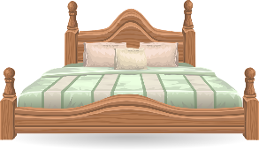
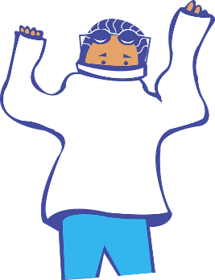
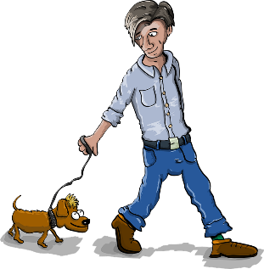
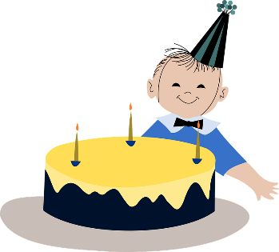
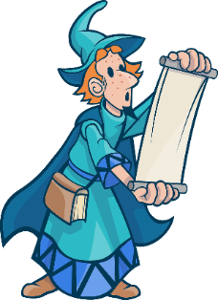
Partner A
sprechen
Hinten links | Hinten in der Mitte | Hinten rechts
Mitte links | ganz in der Mitte | Mitte rechts
Vorne links | Vorne in der Mitte | Vorne rechts
[fire, is hot]
[woman, has flower]
[chair, is next to bed]
[person, is getting dressed]
[man, has dog]
[someone, is active]
[house, is made of wood]
[child, is celebrating]
[servant, is responsible]
Notes:
Partner A DO NOT DISPLAY

Slide 28
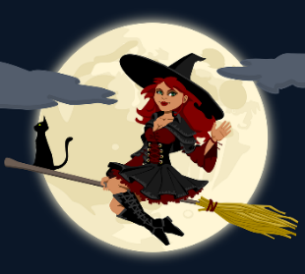
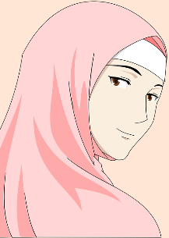
Partner B
sprechen
Hinten links | Hinten in der Mitte | Hinten rechts
Mitte links | ganz in der Mitte | Mitte rechts
Vorne links | Vorne in der Mitte | Vorne rechts
[someone, is active]
[cat, flies]
[man, has dog]
[woman, has flower]
[fire, is hot]
[metre, is straight]
[house, is made of wood]
[person, is looking]
[chair, is next to bed]
Notes:
Partner B DO NOT DISPLAY

Slide 29
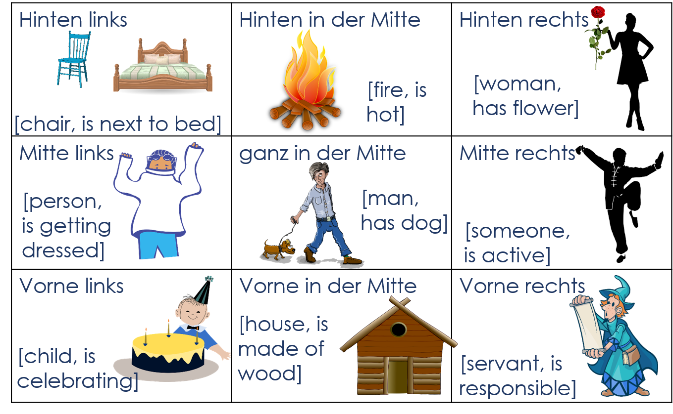
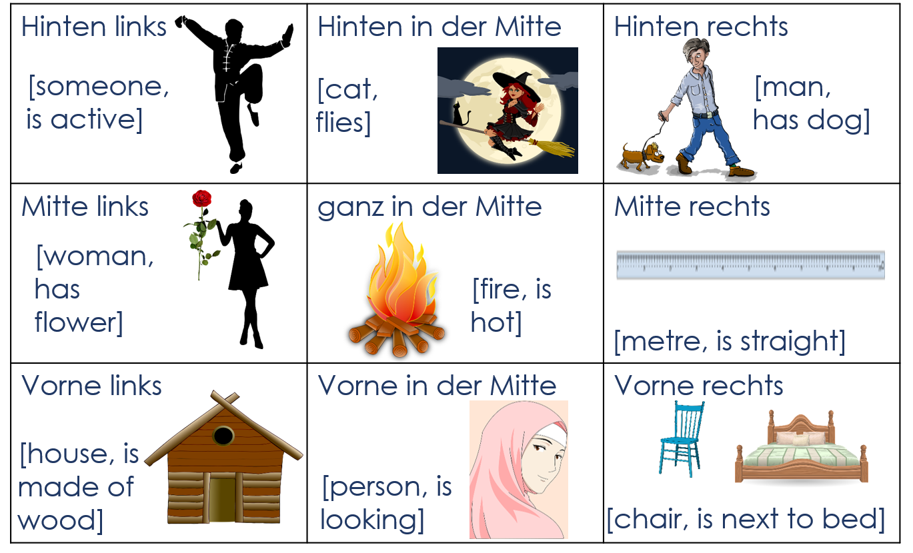
Antworten
sprechen
Eine Katze, die fliegt (a cat that flies)
Eine Person, die sich anzieht
Ein Meter, der gerade ist (a meter that’s straight)
Ein Kind, das feiert
Eine Person, die guckt (a person who’s looking)
Ein Diener, der verantwortlich ist
Notes:
Answers
Procedure: 1. Click to show the six items that overlap and their different positions. 2. Click to reveal the German for each of the non-matching clues (which reflects what students should have said). 3. Elicit the English for the German prompts (which reflects what students should have written).

Slide 30
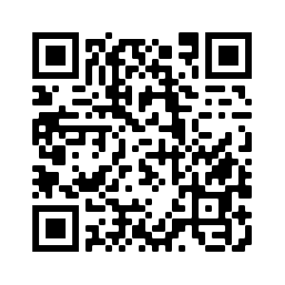
Hausaufgaben
Vocabulary Learning Homework (Y9, Term 2.1, Week 3)
Quizlet link
Quizlet QR Code
Student worksheet
Notes:
Link to student hw answer sheet: https://resources.ncelp.org/concern/resources/mc87pr58k?locale=en

